Slide 1
L’accueil des Elèves Allophones Nouvellement Arrivés dans l’académie de Strasbourg

Slide 2
Les élèves : situation en France
Demandeurs d’asile en famille
Regroupement familial
Migration économique
Mineurs non accompagnés

Slide 3
Etapes vers la scolarisation
Elèves de moins de 11 ans
Elèves de plus de 11 ans
Inscription à la mairie
Inscription à l’école
3 à 5 ans : école maternelle
6 à 11 ans : école élémentaire avec/sans UPE2A
Entretien au CIO (Centre d’Information et d’Orientation)
Transmission du dossier à Direction Académique
Affectation et inscription dans un collège ou un lycée, le plus souvent en UPE2A

Slide 4
Circulaire nationale de 2012 : principes fondamentaux
de la scolarisation des élèves allophones arrivants
Inscription dans une classe « ordinaire » correspondant à la classe d’âge de l’EANA (voire n-1)
Cours de français langue seconde / langue de scolarisation : prise en charge dans un dispositif adapté (si l’école/l’établissement d’accueil dispose d’une UPE2A)
Suivi de l’élève par un parcours individualisé
La formation de l’élève relève de l’ensemble des enseignants.

Slide 5
UPE2A
Unité Pédagogique pour Elèves Allophones Arrivants.
= Dispositifs permettant de mettre en œuvre cette circulaire
UPE2A « ordinaire »
UPE2A NSA
(= pour élèves Non Scolarisés Antérieurement)

Slide 6
Emploi du temps d’un élève
Ecole élémentaire :
Classe ordinaire
+ 9h de FLS (si UPE2A)
Collège/lycée :
Classe ordinaire
+ 12 h de FLS (si UPE2A)

Slide 7
Effectifs des élèves allophones arrivants en 2017/2018 dans l’académie
Ecoles
TOTAL | En UPE2A
1059 | 819
Collèges et lycées
TOTAL | En UPE2A
1275 | 1181

Slide 8
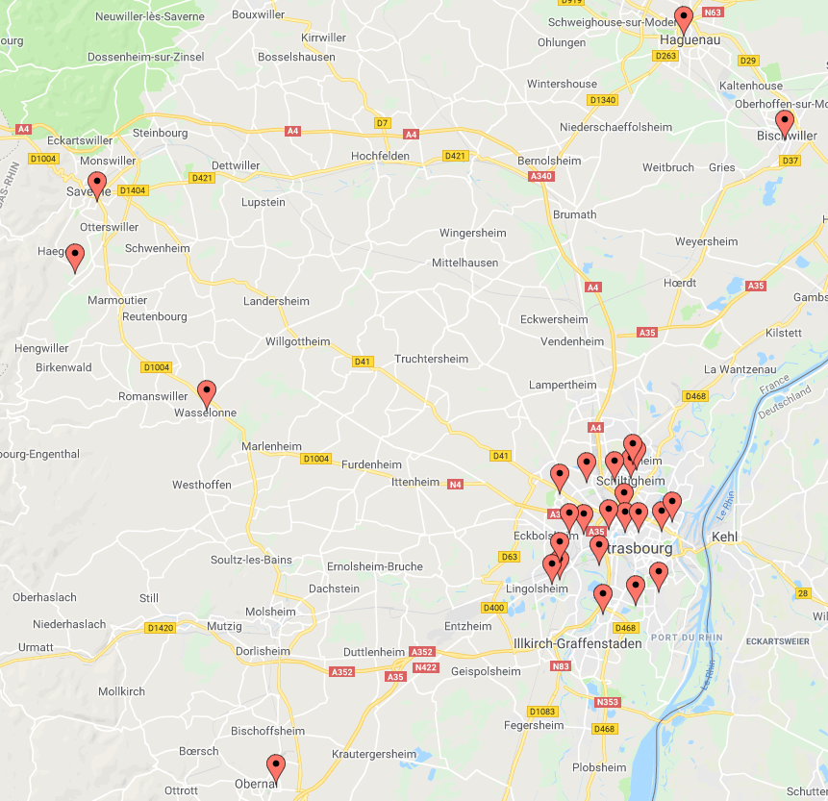
27 UPE2A 1er degré dans le Bas-Rhin 2018/2019

Slide 9
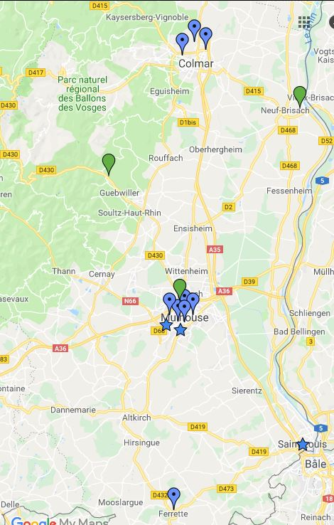
18 UPE2A 1er degré dans le Haut-Rhin 2018/2019

Slide 10
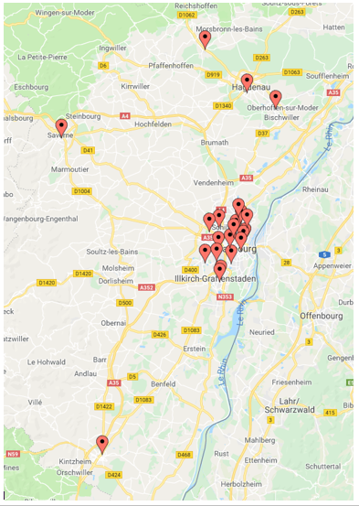
25 UPE2A 2nd degré dans le Bas-Rhin 2018/2019

Slide 11
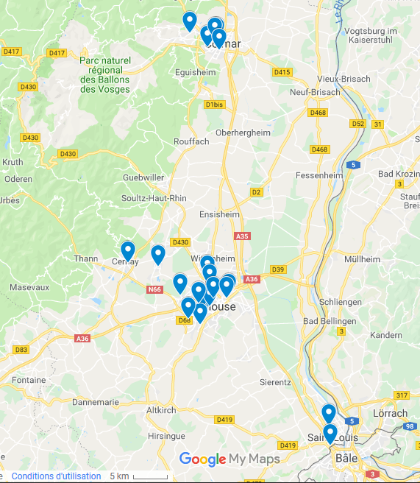
23 UPE2A 2nd degré dans le Haut-Rhin 2018/2019

Slide 12
Les enseignants de FLS en UPE2A
88 ETP (Equivalent temps plein) dans l’académie.
Profil idéal :
Formation initiale FLE/FLS
Enseignant titulaire de l’EN
Titulaire de la certification complémentaire de FLS
Tous les enseignants en poste n’ont pas ce profil, mais la formation continue leur permet de mettre à jour leurs connaissances et leurs compétences.

Slide 13
Formation des enseignants par l’Education Nationale
Formation initiale à l’ESPE (premier degré)
Accompagnement individualisé à la demande des enseignants
Formation continue :
- FLS/FLSCO
- Coordination dispositifs UPE2A
- Inclusion des élèves allophones en classes ordinaires
- Formation sur demande d’une équipe pédagogique
- Examinateurs DELF scolaire (Second degré)
- Formation sur demande d’une équipe pédagogique
Formation des personnels spécialisés (UPE2A, directeurs, référents ASH, RASED, Psy EN…)

Slide 14
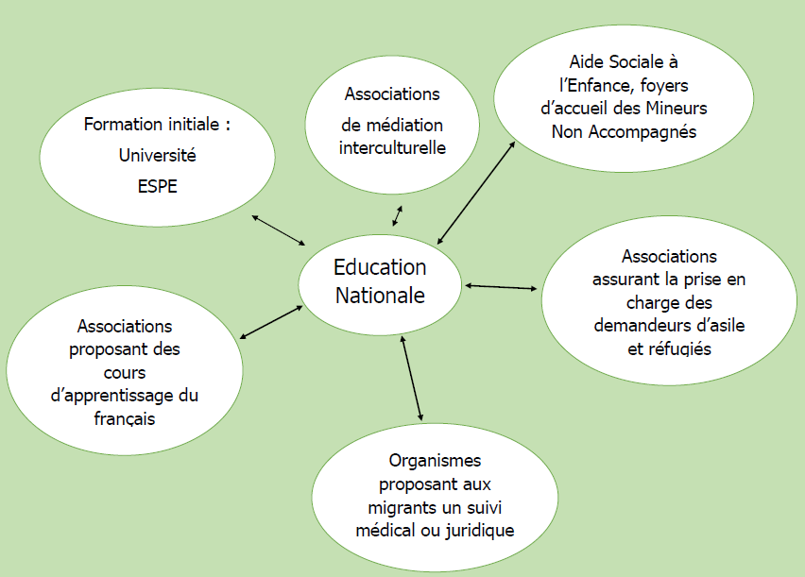
Partenaires de l’Éducation nationale

Slide 15
CASNAV
Centre Académique pour la Scolarisation des élèves allophones Nouvellement Arrivés et des enfants issus de familles itinérantes et de Voyageurs.
Formation
Accompagnement des enseignants et des personnels EN
Coordination de l’ensemble du dispositif
6 ETP (une antenne par département)

Slide 16
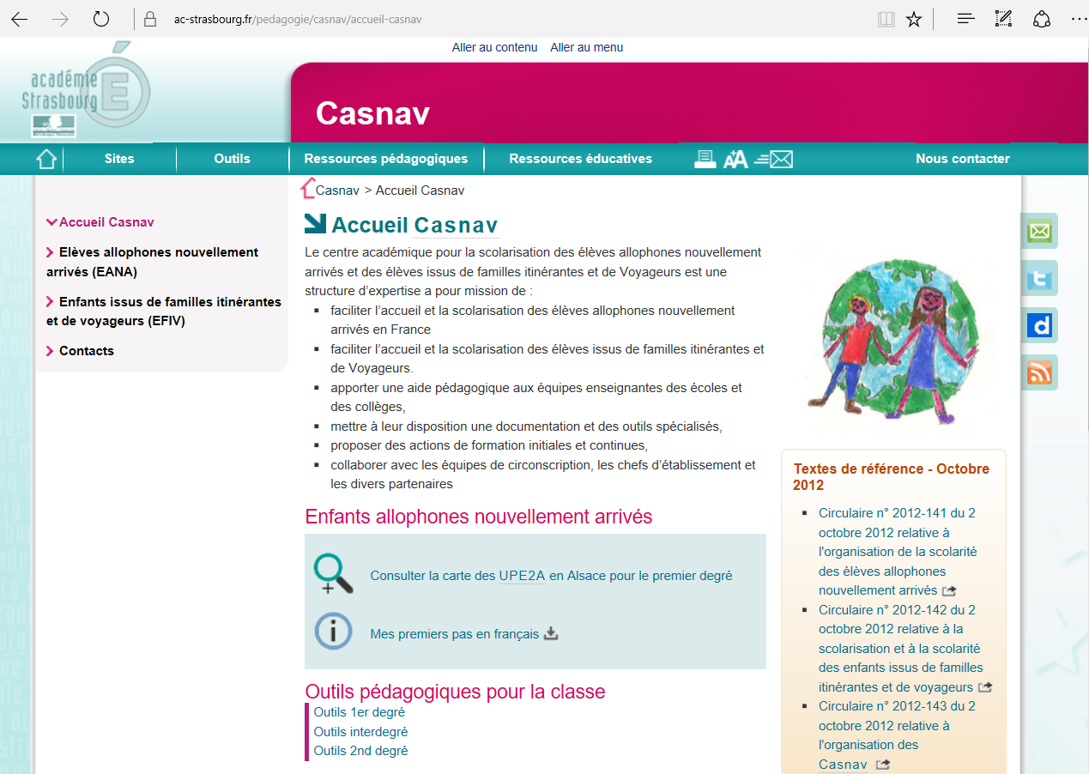
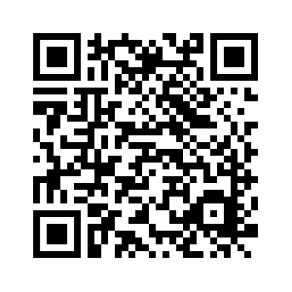
Site du CASNAV

